Slide 1
專案操作手冊
報告人:曾柏翰

Slide 2
使用軟體
編輯器：Apache-NetBeans ver. 15 (需求Java SDK ver.17)
網頁伺服器：XAMPP ver. 8.0.19
資料庫：MySQL ver. 8.0.31

Slide 3
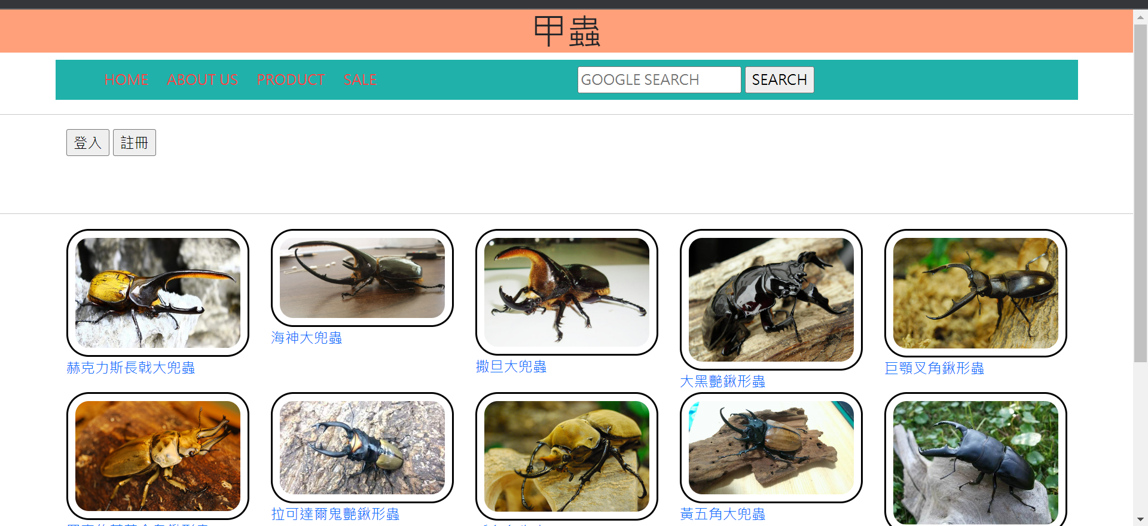
首頁
登入及註冊

Slide 4
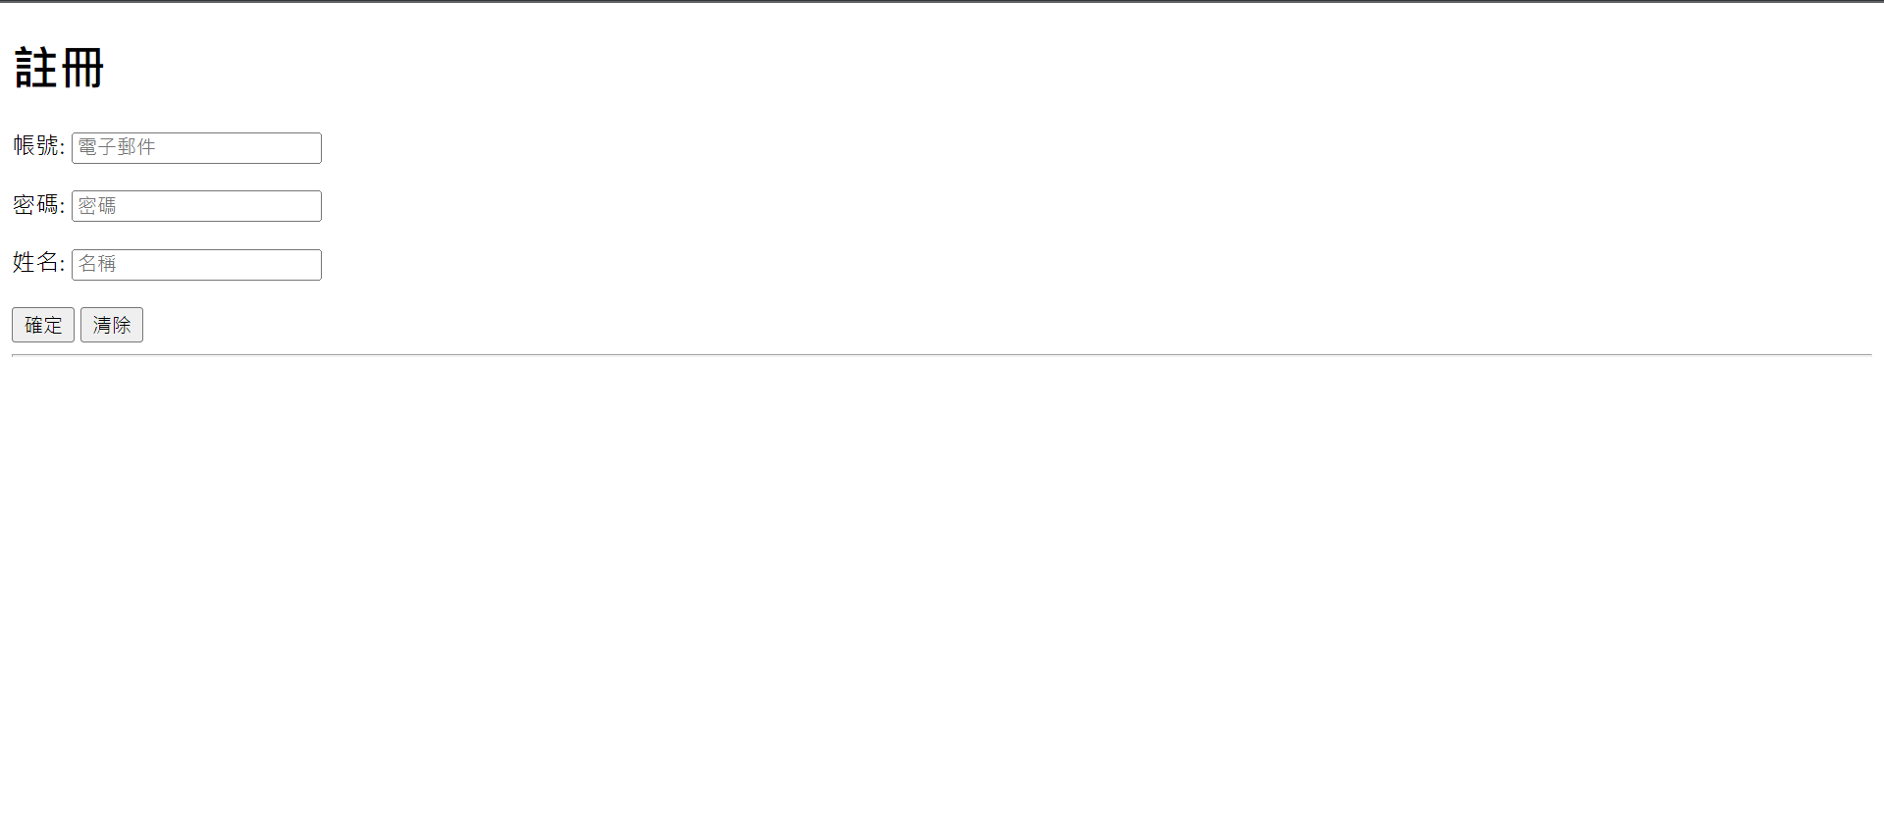
註冊
使用者註冊

Slide 5
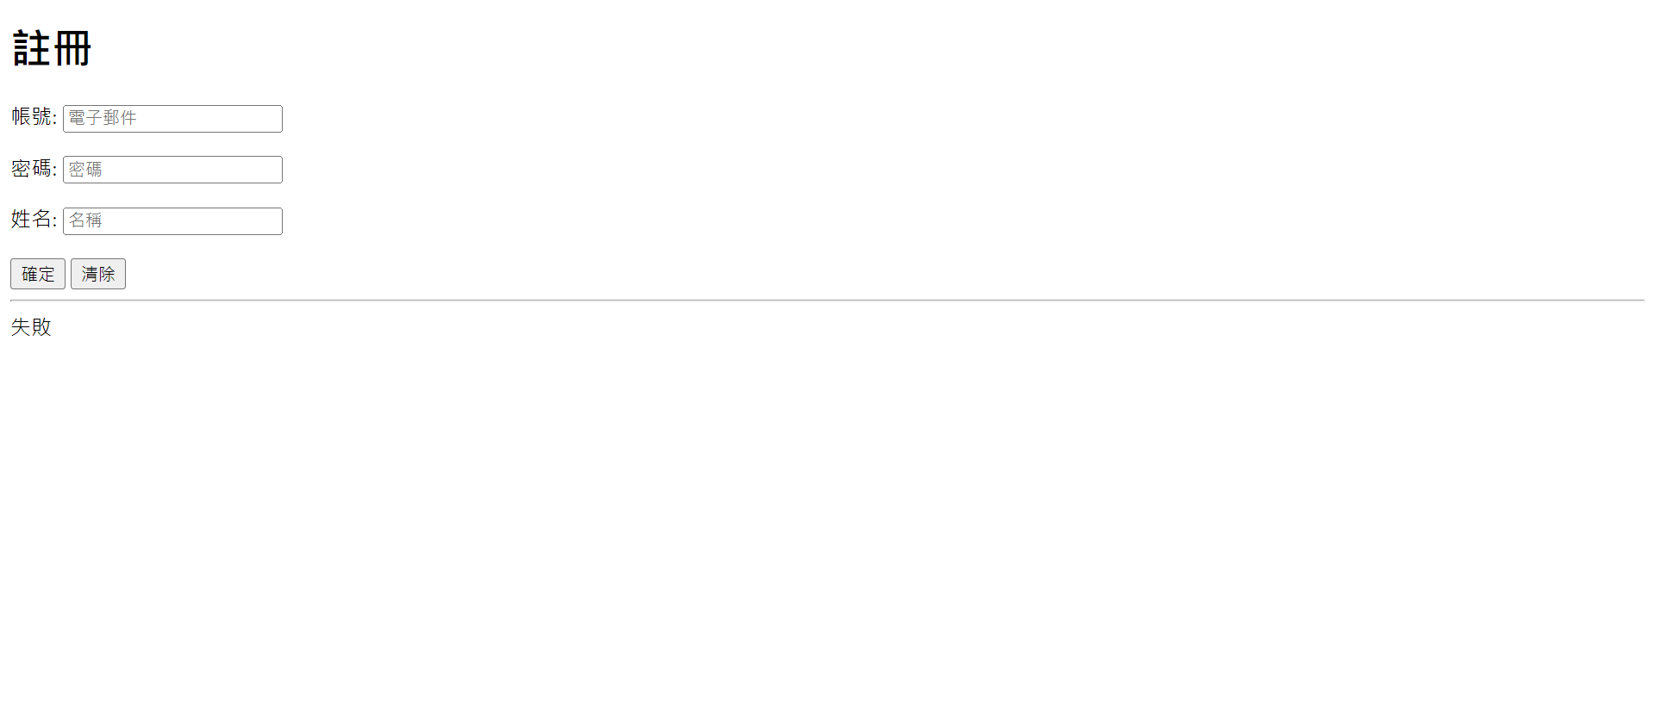
註冊失敗
使用者註冊失敗

Slide 6
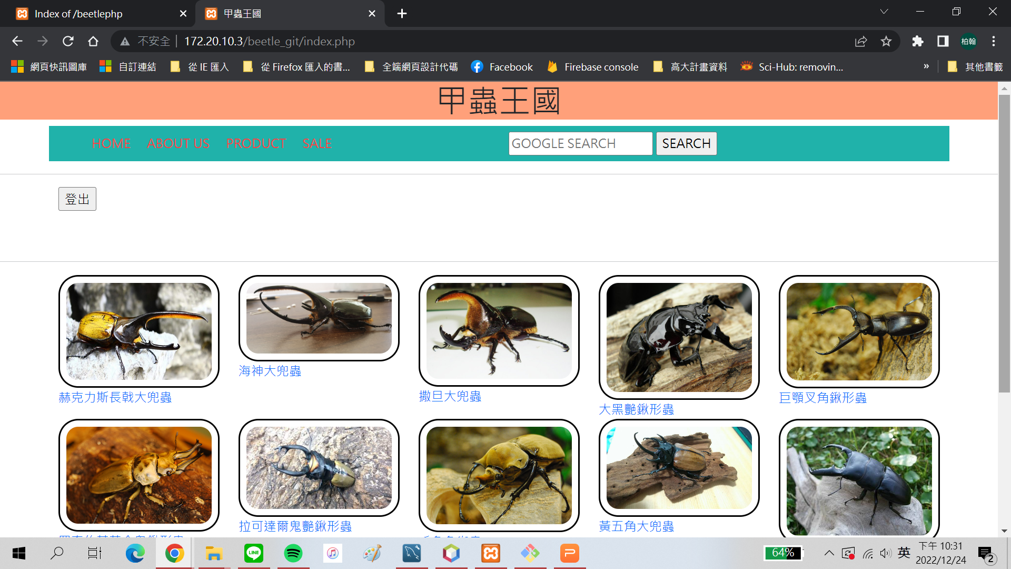
註冊成功跳轉首頁再進行登入

Slide 7
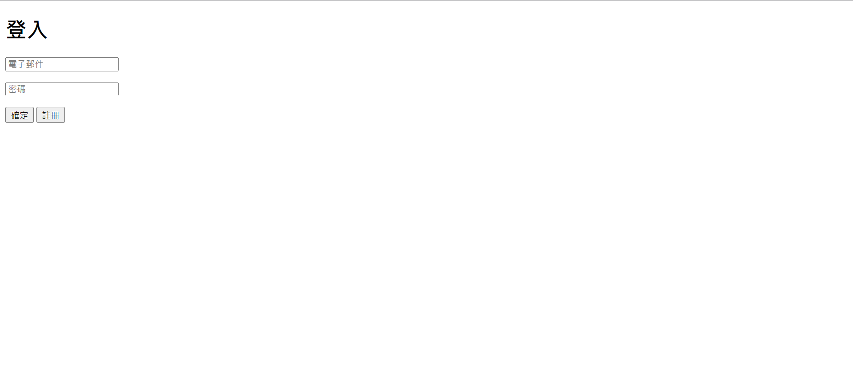
登入
使用者登入

Slide 8
登入之後跳轉首頁
在首頁直接點選圖片或是文字及跳轉到產品頁面

Slide 9
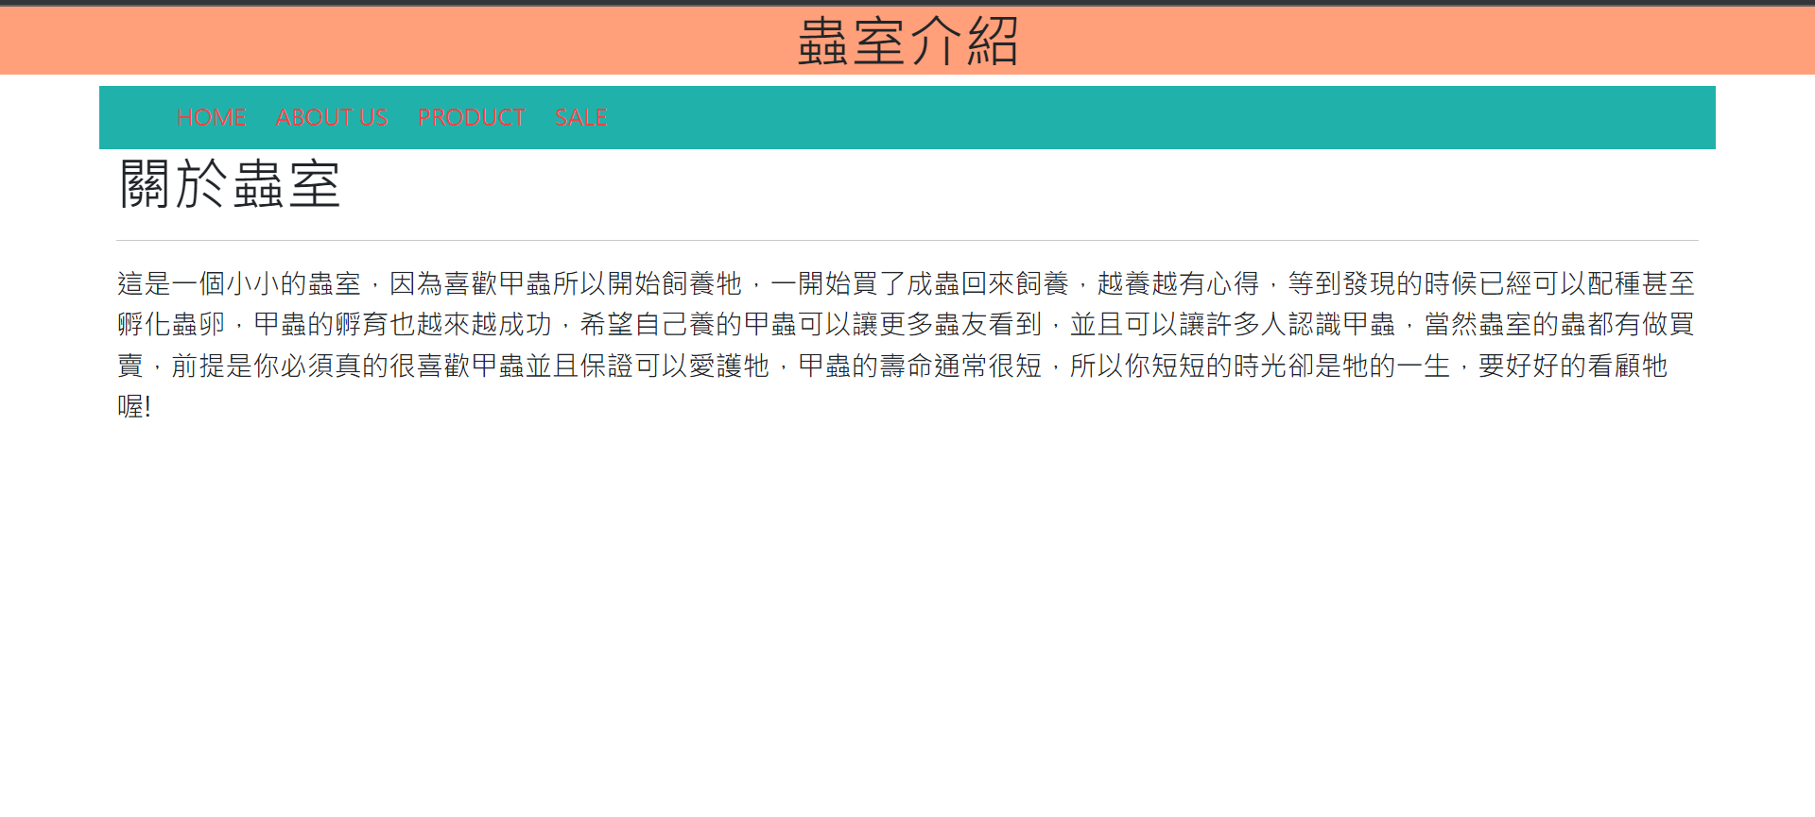
About Us
網站介紹

Slide 10
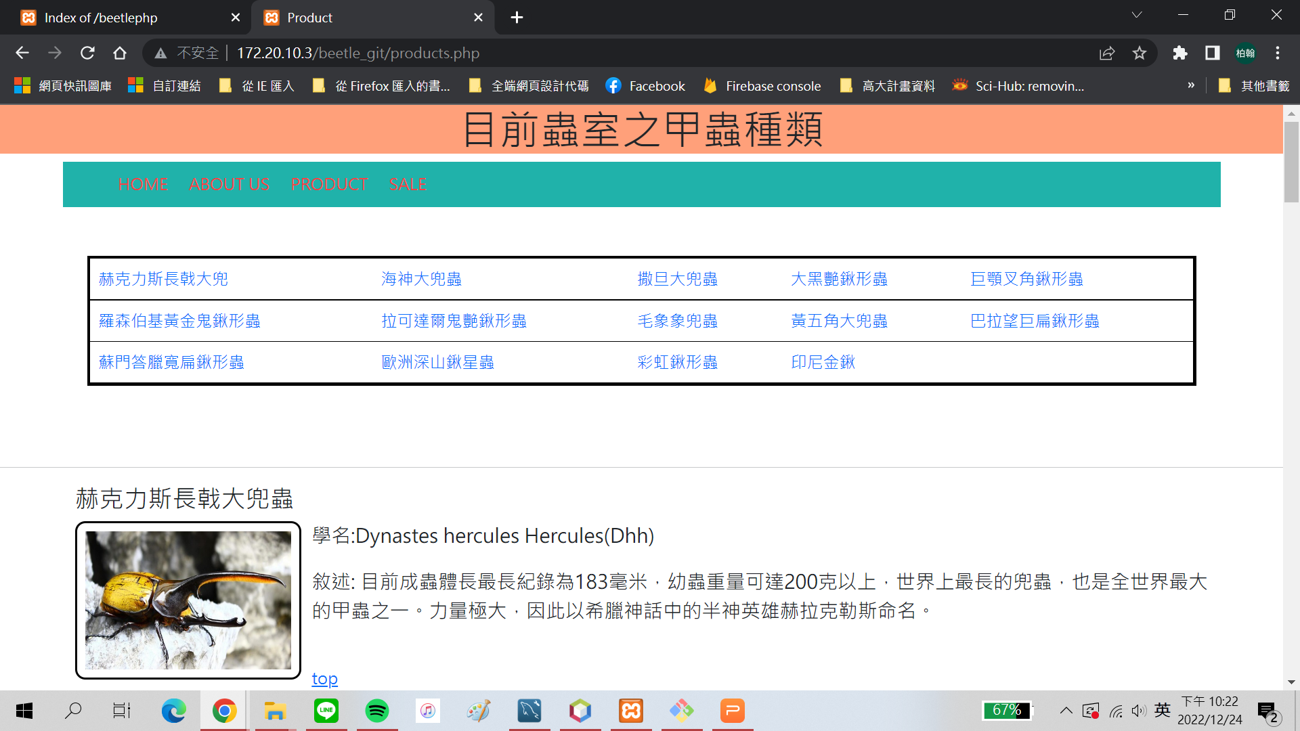
Products
網站產品介紹

Slide 11
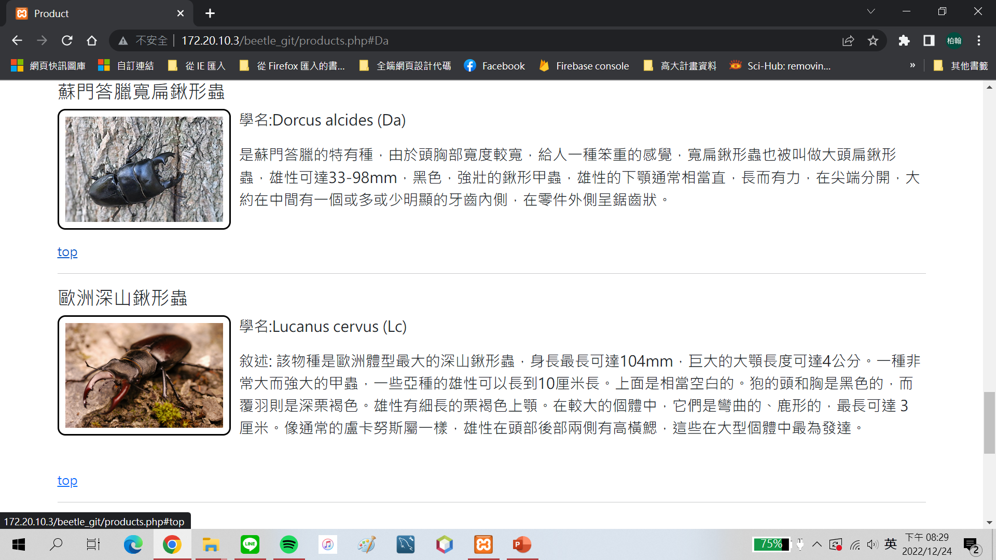
Products
點選連結可直接移動到指定產品位置

Slide 12
Products
點選連結可直接移動到最上方

Slide 13
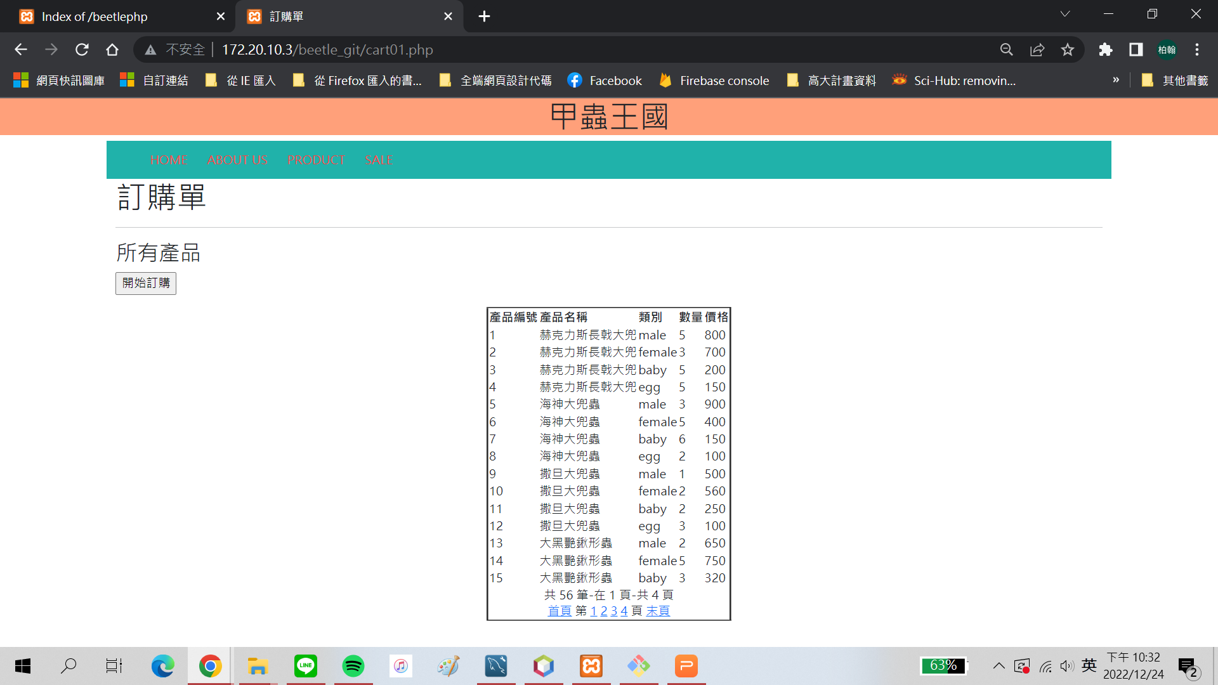
所有產品
點選SALE可以看到目前產品的種類、數量及價格
點選頁碼可以看到其他產品

Slide 14
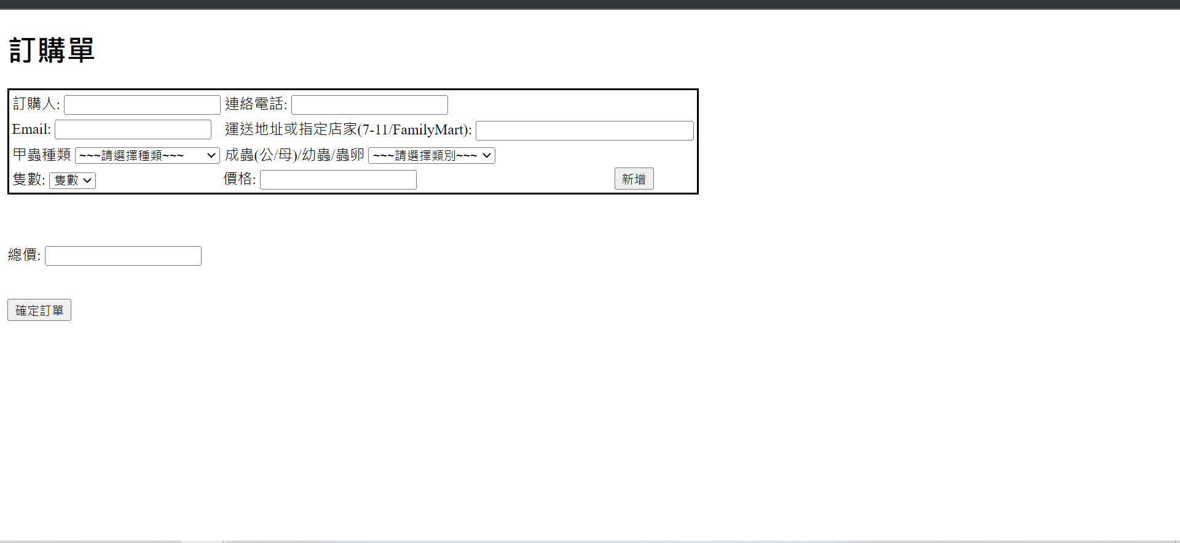
所有產品
點選開始訂購，跳轉到訂購頁面

Slide 15
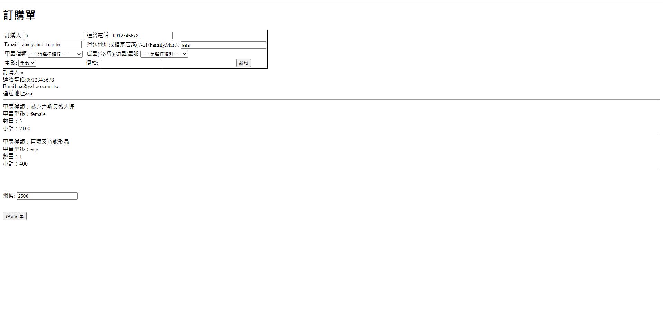
訂購單
點選新增，下方會出現目前新增及已經新增產品項目，及全部品項總額
點選確定訂購，則會顯示訂購成功

Slide 16
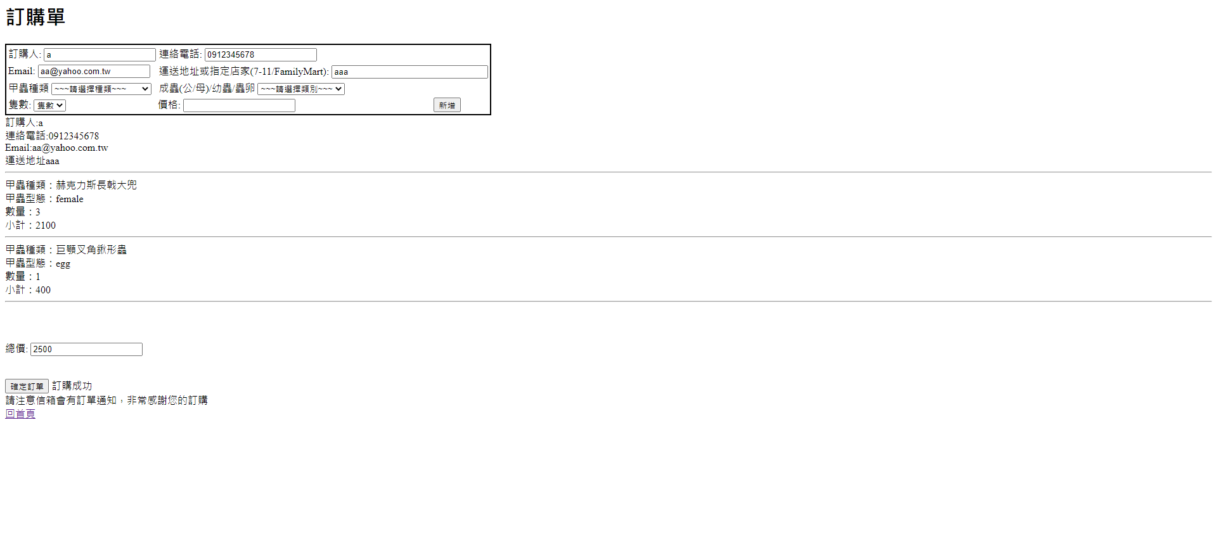
訂購成功
點選確定訂購，則會顯示訂購成功，並且顯示回首頁之連結

Slide 17

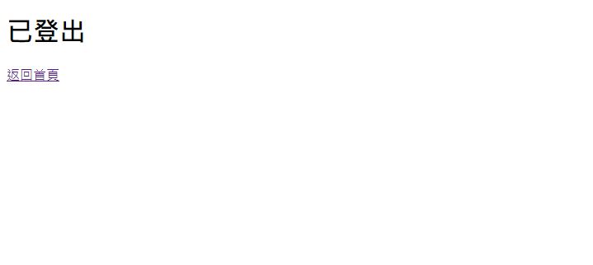
登出
點選登出，則顯示登出畫面

Slide 18
Thanks

